Slide 1
Backpropagation
Jairo Alves
Vinícius Watanabe
LAMFO Workshops – 24/04/2021

Slide 2
Agenda
Introdução
Motivação
Estrutura das Redes Neurais
Grafo Computacional
Backpropagation
Considerações Práticas
Conclusão

Slide 3
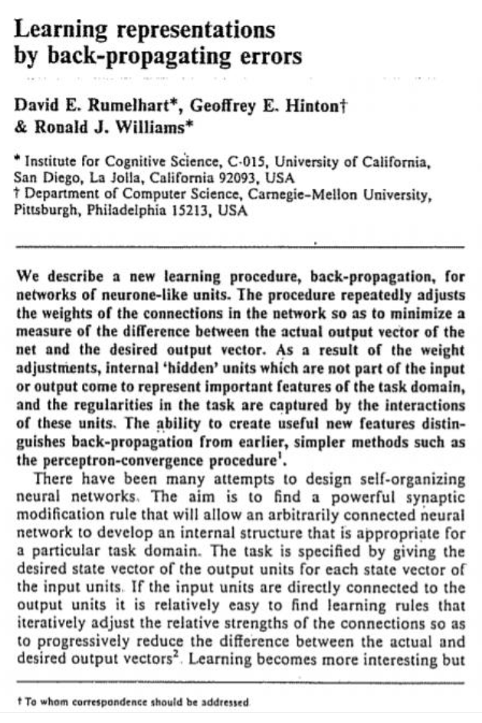
Introdução
Redes Neurais estão na base de quase todos os métodos atuais de Deep Learning
Um algoritmo foi essencial para tornar possível seu treinamento: Backpropagation (Rumelhart et al., 1986)
Em resumo, é um método numérico eficiente para calcular gradientes de uma função num grafo.
O ganho de desempenho é massivo, podendo chegar a ser
milhões de vezes mais veloz que métodos ingênuos de cálculo.
Método usado por todos os frameworks de Machine Learning.

Slide 4
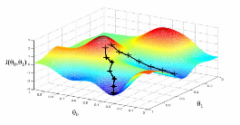









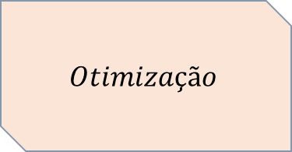






















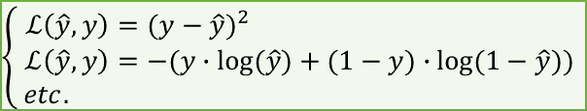

Estrutura básica de aprendizagem
$$Entrada$$
$$Otimização$$
$$x_{1}$$
$$Parâmetros$$
$$do modelo$$
$$x_{1}$$
$$Saída$$
$$do modelo$$
$$Valor$$
$$Esperado$$
$$x_{1}$$
$$↓$$
$$x_{1}$$
$$x_{2}$$
$$x_{2}$$
$$Modelo$$
$${\hat{y}}_{1}$$
$$y_{1}$$
$$x_{2}$$
$$x_{3}$$
$$x_{2}$$
$$x_{3}$$
$$⟶$$
$$⟶$$
$$y_{2}$$
$$x_{3}$$
$${\hat{y}}_{2}$$
$$x_{3}$$
$$x_{3}$$
$$x_{3}$$
$${\hat{y}}_{3}$$
$$y_{3}$$
$$x_{3}$$
$$x_{4}$$
$$Função Custo:$$
$$J\left(θ\right)=\frac{1}{m}\sum_{i=1}^{m}{ℒ\left(\hat{y_{i}}, y_{i}\right)}$$
$Perda:$ $ℒ\left(\hat{y}, y\right)$
$$⟹$$
$Exemplos de Funções de Perda$:
$$\left\{\begin{aligned}ℒ\left(\hat{y}, y\right)={(y−\hat{y})}^{2} \\ ℒ\left(\hat{y}, y\right)=−(y∙\log{(\hat{y})}+(1−y)∙\log{(1−\hat{y}))} \\ etc. \end{aligned}\right.$$

Slide 5
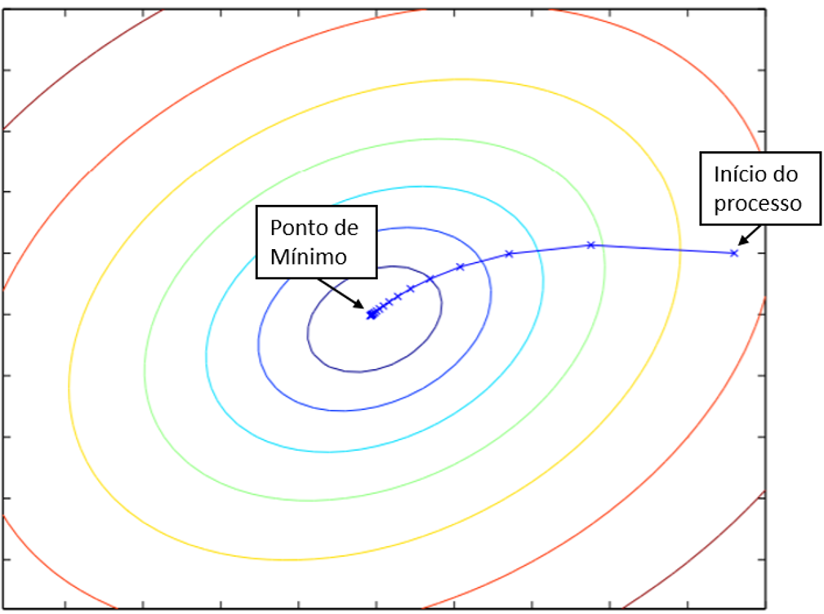
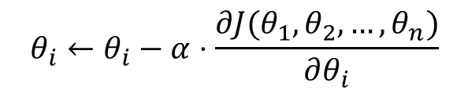
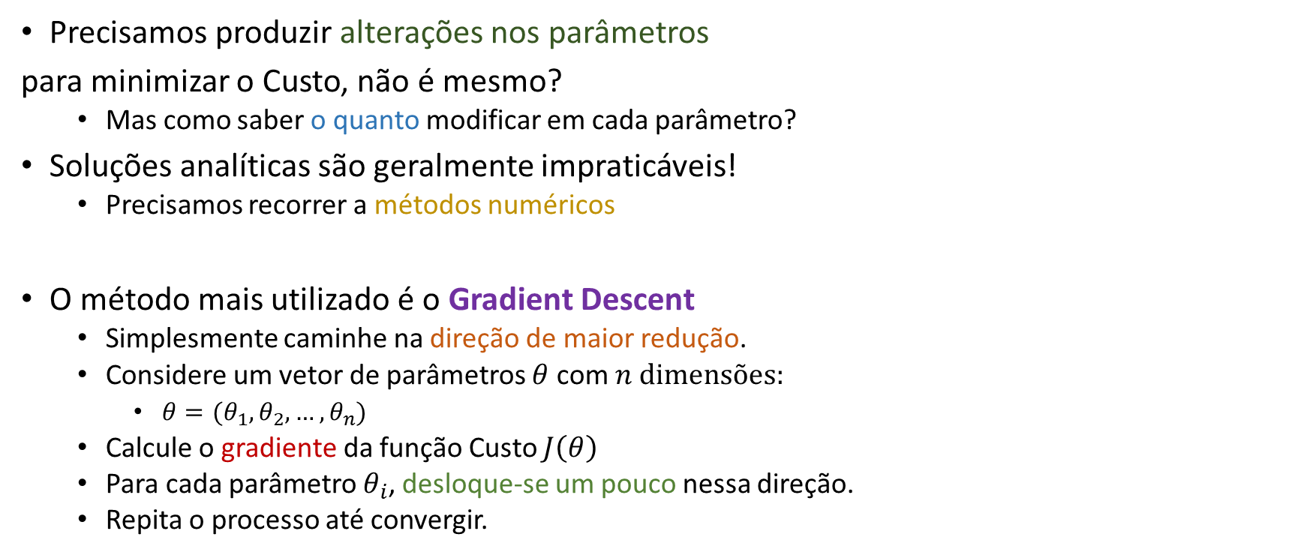

Otimização
Precisamos produzir alterações nos parâmetros
para minimizar o Custo, não é mesmo?
Mas como saber o quanto modificar em cada parâmetro?
Soluções analíticas são geralmente impraticáveis!
Precisamos recorrer a métodos numéricos
O método mais utilizado é o Gradient Descent
Simplesmente caminhe na direção de maior redução.
Considere um vetor de parâmetros $θ$ com $n$ dimensões:
$θ=(θ_{1},θ_{2}, …,θ_{n})$
Calcule o gradiente da função Custo $J\left(θ\right)$
Para cada parâmetro $θ_{i}$, desloque-se um pouco nessa direção.
Repita o processo até convergir.
$$Atualização de um um parâmetro θ_{i}:$$
$$θ_{i}←θ_{i}−α⋅\frac{∂J(θ_{1},θ_{2},…,θ_{n})}{∂θ_{i}}$$
$$onde α é a taxa de aprendizagem.$$

Slide 6
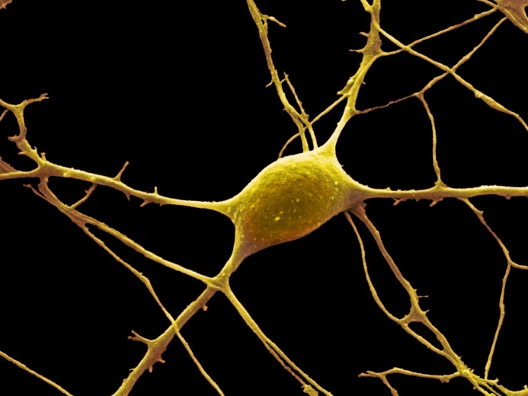
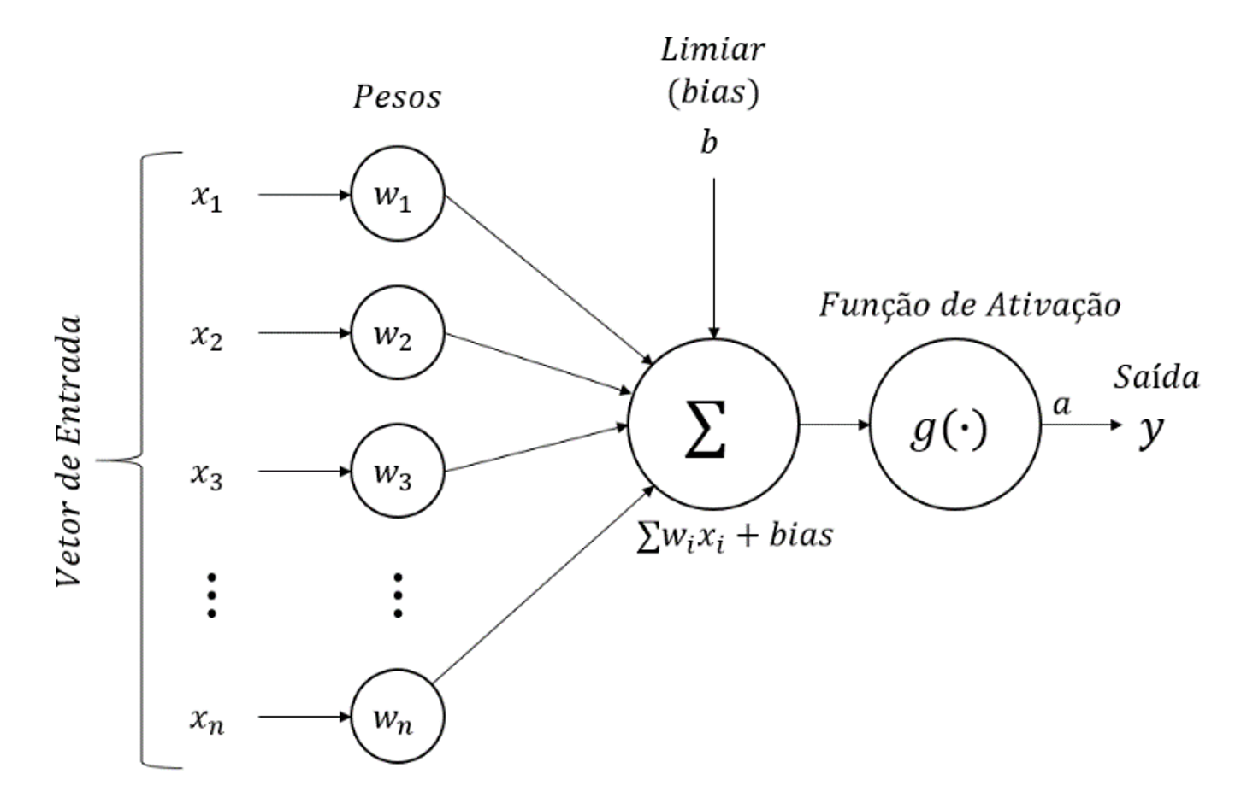
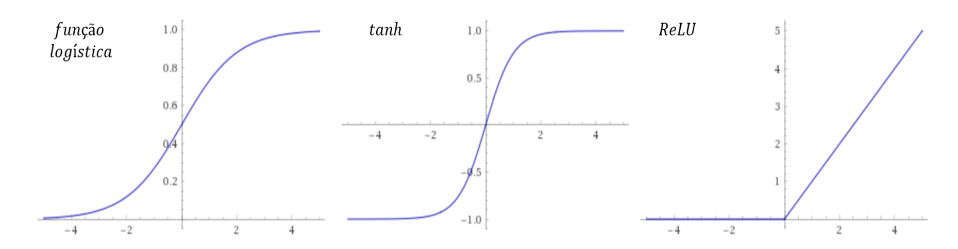
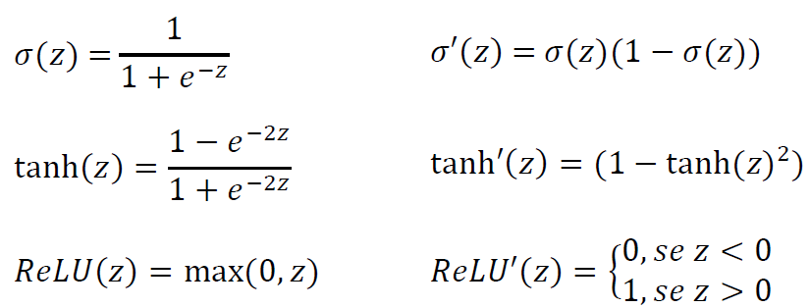




Estrutura de uma Rede Neural
O neurônio:
Combinação linear de entradas, pesos $ω$ e bias $b$
Função de ativação não-linear.
Funções de ativação típicas
$$Propagação frontal de um neurônio:$$
$$\left\{\begin{aligned}z_{i}=\sum_{i=1}^{n}{ω_{i}⋅x_{i}}+b_{i} \\ a_{i}=g\left(x_{i}\right), \end{aligned}\right.$$
$$onde g\left(⋅\right) é a função de ativação$$

Slide 7
Neurônio

Slide 8
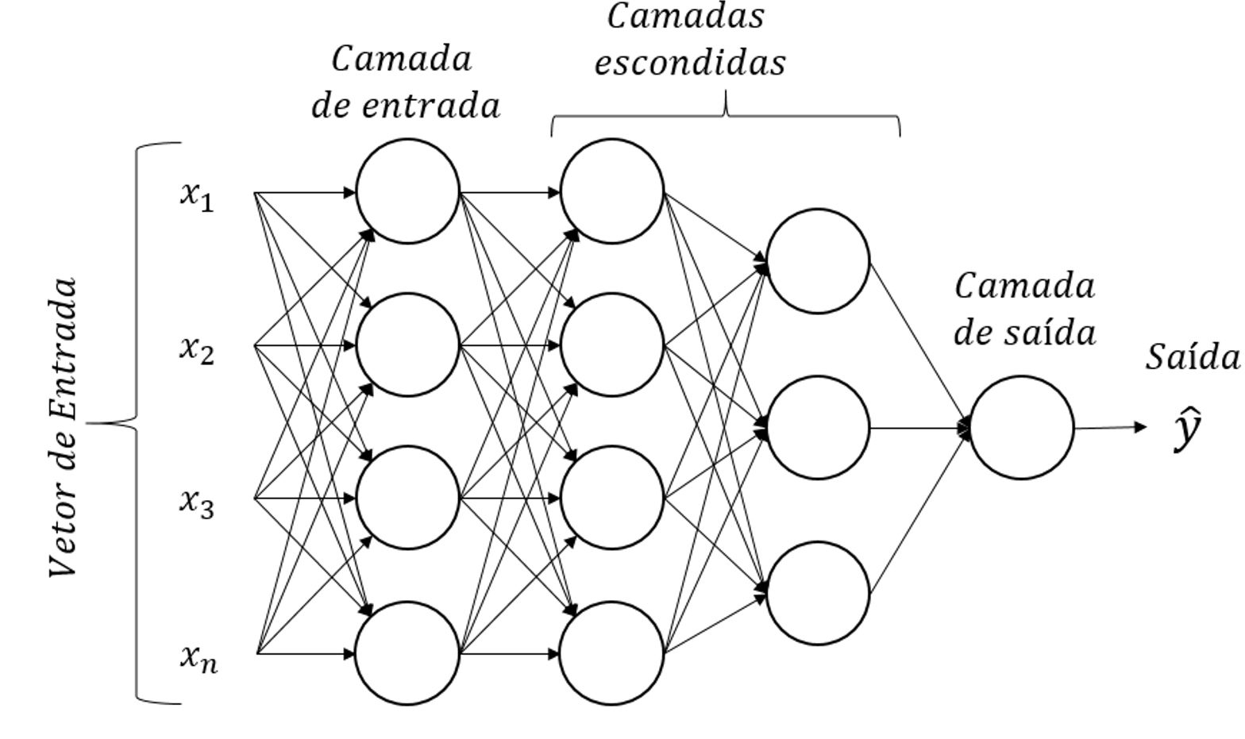
Rede Neural simples

Slide 9
Rede Neural simples

Slide 10
Funções de ativação

